Slide 1
ПРЕЕМСТВЕННОСТЬ ДОШКОЛЬНОГО И НАЧАЛЬНОГО ОБРАЗОВАНИЯ
Секреты успешного взаимодействия:
«Дети-родители-детский сад-лицей»
Заместитель заведующего
МАДОУ «Детский сад №22» г. Перми
Е.А. Лихачева
Учитель начальных классов МАОУ «Лицей №5»
С.Ю. Петрова

Slide 2
Создание единой образовательной среды для детей, родителей, педагогов и социальных партнеров, в том числе с использованием цифровых образовательных ресурсов.

Slide 3
Важную роль в обеспечении эффективной преемственности дошкольного и начального образования играет координация взаимодействия между педагогическими коллективами ДОУ и Школы
Организация работы по преемственности
Методическая работа
с педагогами
ДОУ и Лицея
Взаимодействие
с родителями
Работа с детьми
Преемственность

Slide 4
Задачи преемственности
Детский сад
Школа
обеспечение условий для психического и физического развития ребенка через игру и продуктивные виды
деятельности
обеспечение условий для адаптации к школе:
школа должна быть готова учить, развивать, помогать
личностному росту самых разных детей
приобщение детей к ценностям здорового образа жизни
осознанное принятие ценностей здорового образа жизни и регуляция своего поведения в соответствии с ними
обеспечение эмоционального благополучия каждого
ребенка, развитие его положительного самоощущения
обеспечение ситуации успеха для каждого ребенка
каждого ребенка, развитие его позитивного отношения к
миру
развитие любознательности, произвольности,
активности, самостоятельности
развитие инициативности, самостоятельности,
любознательности,саморегуляции, способности к творческому самовыражению
формирование различных знаний об окружающем мире, развитие доброжелательного отношения к себе и окружающим людям
расширение различных знаний об окружающем мире,
развитие компетентности в сфере отношений к миру,
к людям, к себе
стимулирование коммуникативной, познавательной,
игровой и др. активности детей в различных видах
деятельности
готовность к сотрудничеству и активному взаимодействию с окружающим миром
(эмоциональная, интеллектуальная, коммуникативная,
деловая и др.

Slide 5
Траектория взаимодействия (МАОУ «Лицей №5» + МАДОУ «Детский сад №22»)
Внутренний этап
Онлайн МЭО
Общий этап
Время детей: СПОРТ (спартакиада, соревнования)
Время детей: ТЕХНО (онлайн- фестиваль или конкурс)
офлайн
Соц.сети
Педагоги ДОУ-СОШ
Знакомство с образовательной средой друг друга (взаимопосещения)
Общее педагогическое мероприятие по обмену опытом, реализацией выполнения плана мероприятий.
Два формата: онлайн и офлайн
Педагоги ДОУ-СОШ
Итоги работы
(круглый стол)
Родители:
неделя открытых дверей
(онлайн офлайн)
Родители:
Он-лайн собрание «Сопровождение дошкольника и первоклассника»
1 турнир
Время детей: онлайн встречи (игра) через МЭО,zoom
2турнир
Турнир победителей
В выбранных направлениях можно расширить внутреннюю совместную работу

Slide 6
Контроль и итог работы СЕТИ над реализацией проекта
МАОУ «Лицей № 5» + МАДОУ «Детский сад №22»
1.Педагогические встречи;
2. Неделя открытых дверей для родителей;
3.Время детей:фестиваль;
4.Время детей: спорт;
5.Время детей: познание (детская конференция);
6. Онлайн родительское собрание;
7.Педагогические итоги

Slide 7
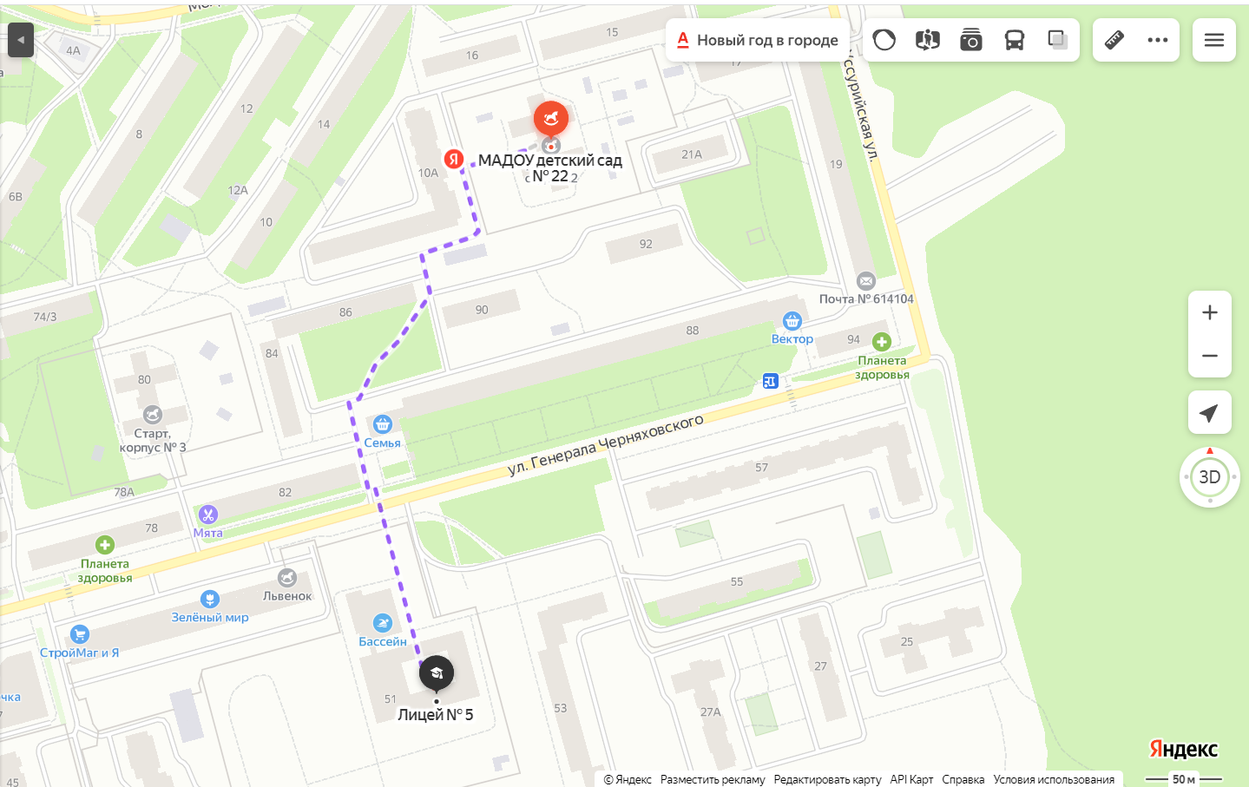
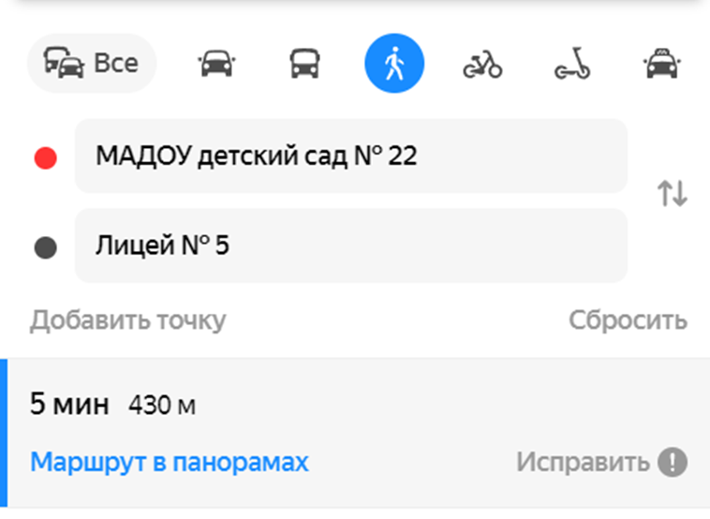
Территориальное размещение СОК «5 +»

